Slide 1
Razvoj web aplikacija
Web stranica za vremensku prognozu
Adis Šehović
Irfan Hadžibajrić
Aldin Emšo
Toni Marjanović

Slide 2

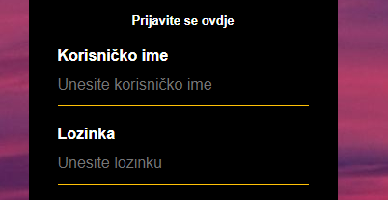
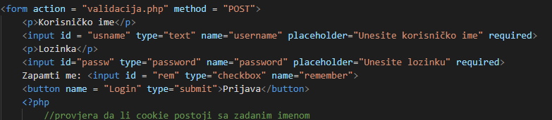
Index.php

Slide 3





Slide 4



Slide 5
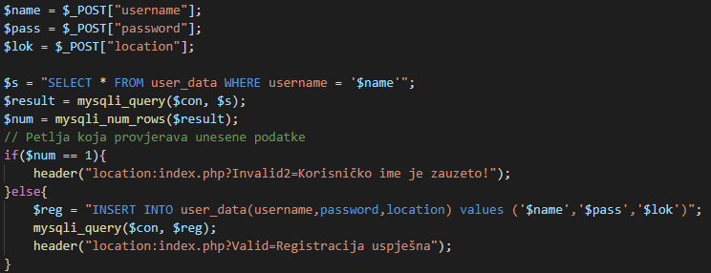


registracija.php

Slide 6


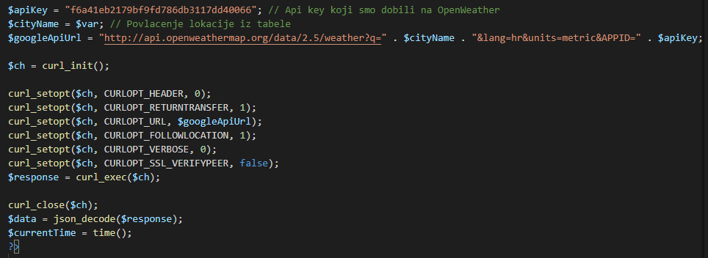
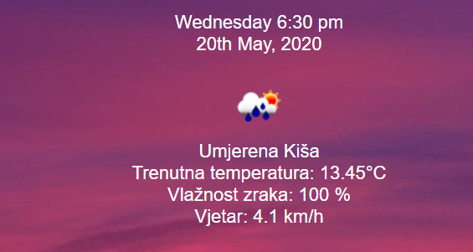

Slide 7
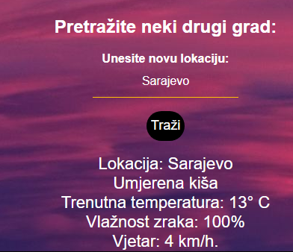
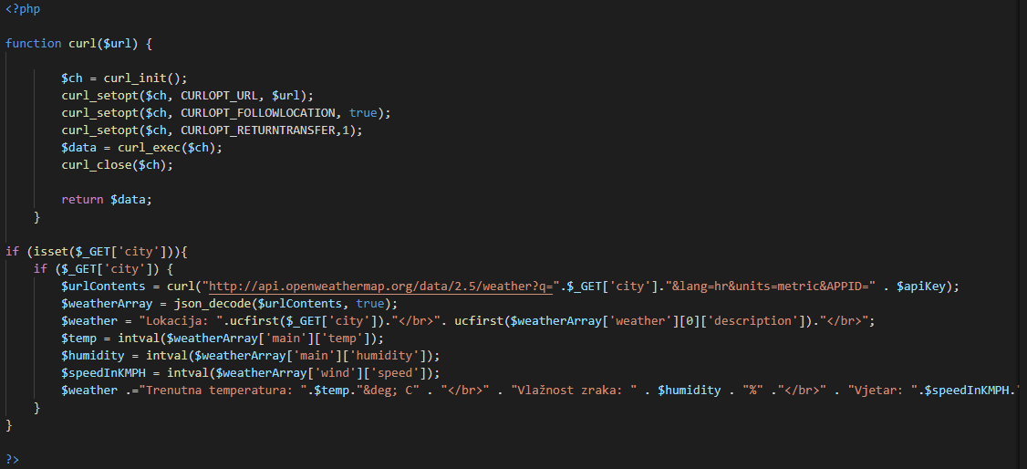

Slide 8
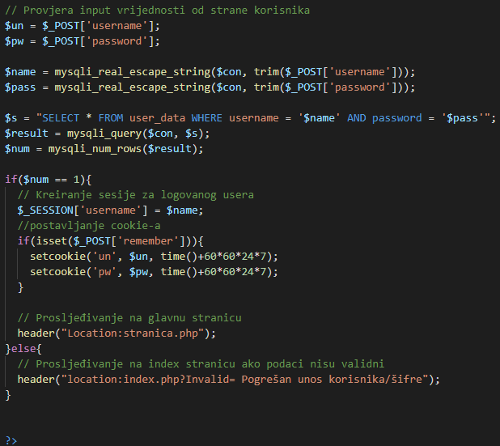
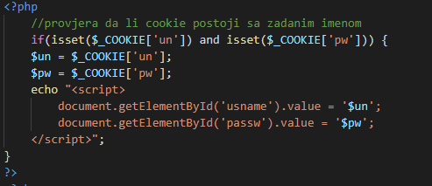

Slide 9
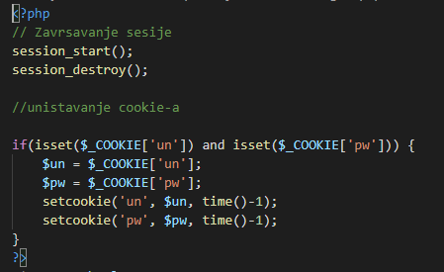




Slide 10
Hvala vam na pažnji
Behind the scenes projekta:
Adis Šehović
Irfan Hadžibajrić
Aldin Emšo
Toni Marjanović

